Slide 1
Strojna in programska oprema jelke
predstavitev

Slide 2
Strojna oprema --- LED
Tri verige sto LED verig z IC WS2811

Slide 3
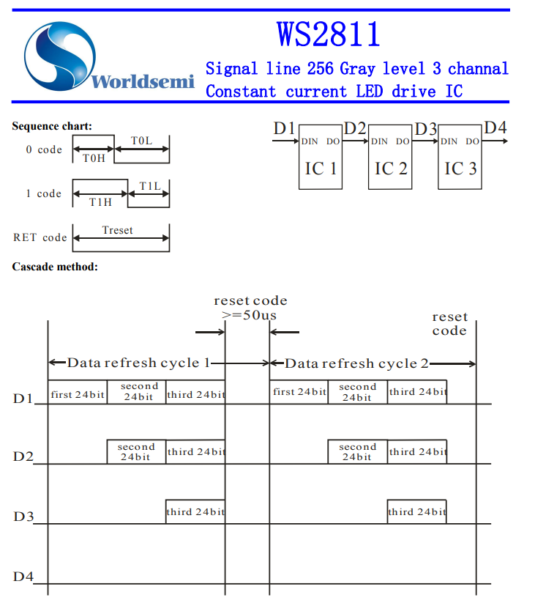
Daisy-chaining

Slide 4
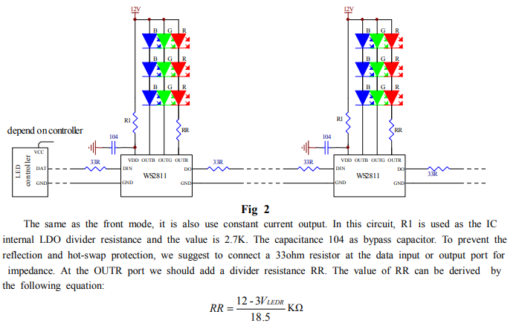

Slide 5
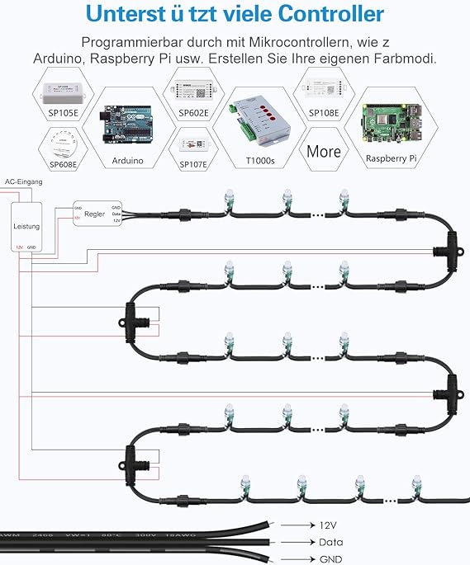
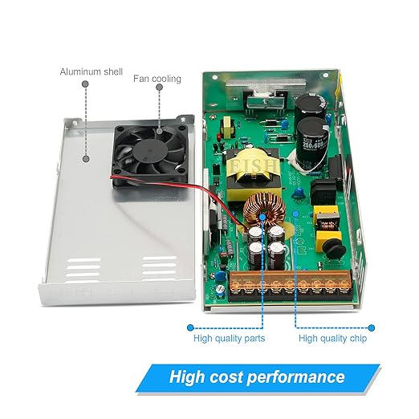
napajanje

Slide 6
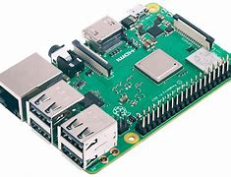
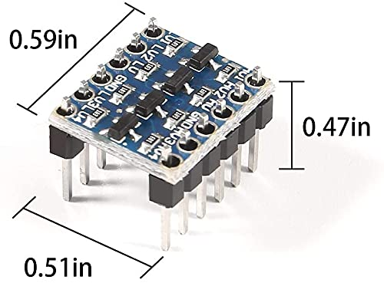
Upravljalnik
Raspberry Pi 4
GPIO PWM napetost 3,3V
DATA napetost na WS2811 je 5V
Level shifter
PWM0 na GPIO 18 DMA

Slide 7
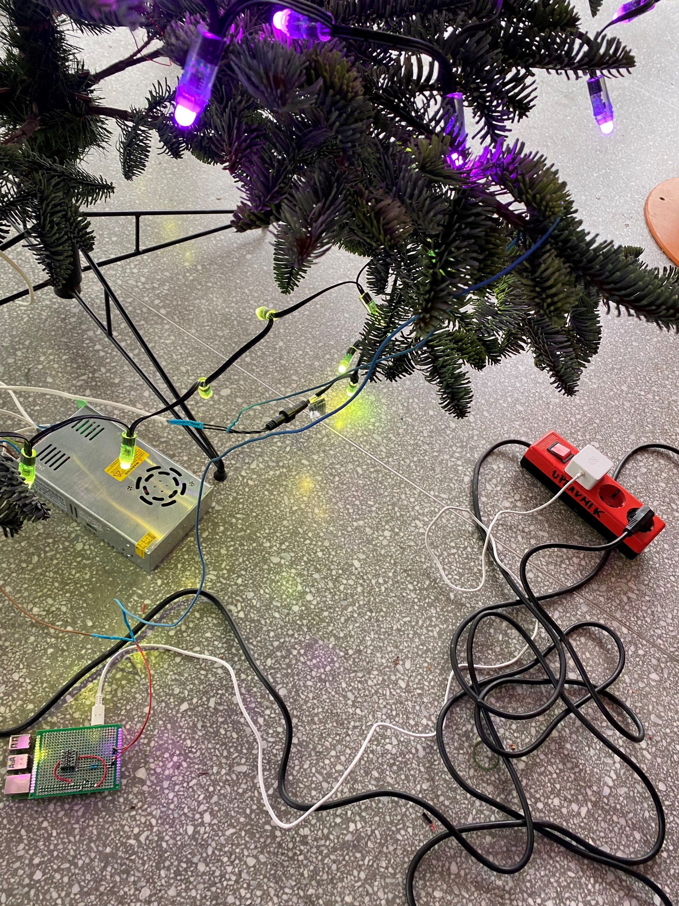

Slide 8
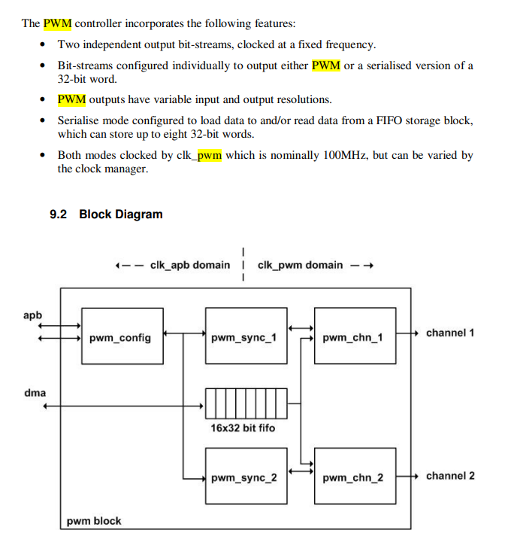
BCM2836 (RPI SoC)
DMA PWM kontroler
Namesto big-banganja bitov na GPIO, kar bi bilo prepočasno in časovno nezanesljivo (linux ni real-time kernel)
Omejitev max ~2700 WS2811 Icjev na PWM kanal

Slide 9
Težave s strojno opremo
Po podaljšanju podatkovnega kabla na okoli 1 m smo začeli dobivati motnje na barvah luči --- vsake toliko osvežitev so se vsi biti zamaknili za par bitov nazaj.
Težava je povzročilo neskladje impedanc oddajnika (GPIO) in sprejemnika (prvega WS2811 IC)
Težavo smo rešili s 33 Ohmskim upornikom tik po GPIO pinu 18.

Slide 10
Programska oprema
GitHub - programerski-klub-fmf/jelka
rpi-ws281x · PyPI uporablja GitHub - jgarff/rpi_ws281x: Userspace Raspberry Pi PWM library for WS281X LEDs
Koncept vzorcev, python skript, ki na LED luči rišejo neko animacijo.
Ko se vzorec požene, sporoča, kaj želi risati, z uporabo lepega OOP APIja v pythonu, ki nato podatke napiše v deljen spomin, ki ga nato bere drug program, ki komunicira s knjižnico rpi_ws281x

Slide 11
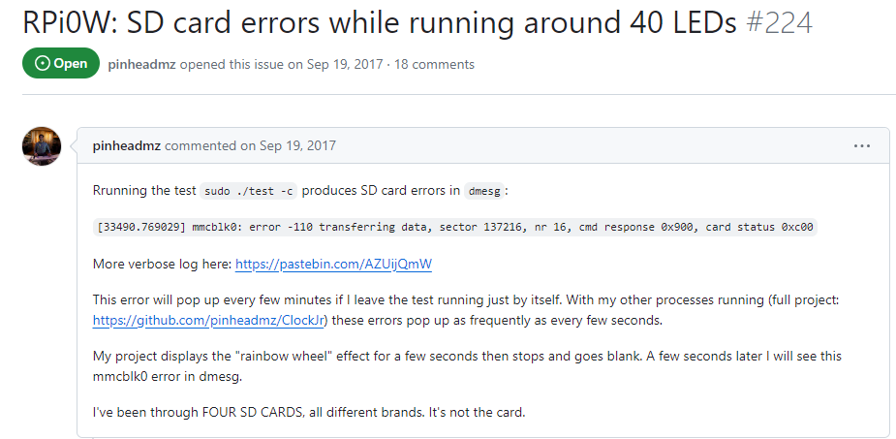

Slide 12
Programska oprema --- struktura procesov
daemon.py: s knjižnico flask ustvari HTTP frontend, na katerem lahko spremljamo aktiven vzorec in vzorec menjamo. Poleg tega poganja wrapper.py, ki komunicira z rpi_ws281x in vzorcem. Teče kot root.
wrapper.py: požene vzorec, skrbi za to, da se knjižnica rpi_ws281x vedno lepo deinicializira, bere, kaj želi vzorec napisati na lučke in to pošilja rpi_ws281x. Ko dobi SIGINT, ubije vzorec in deinicializira rpi_ws281x. Teče kot root, da ima dostop do DMA.
vzorec.py: teče v nepriviligiranem okolju (chroot) kot nepriviligiran uporabnik, na /dev/shm piše RGBRGBRGB… vrednosti luck in na FD 7 sporoči, ko želi, da naj se stanje na lučkah osveži.

Slide 13
Povezava v medmrežje
Eduroam WiFi -> Wireshark -> nginx HTTP reverse proxy
Težava: FMF ima na Eduroamu le /24

Slide 14
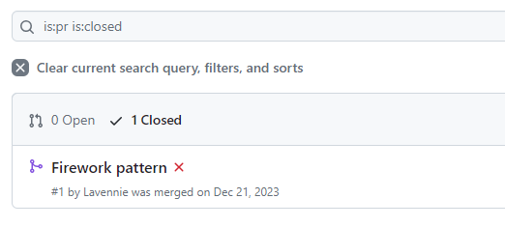
Sprejemanje vzorcev študentov
Študente smo prosili, da napišejo svoje vzorce in izdelajo PR na GitHub. Vsako minuto je Upravljalnik prenesel spremembe v repozitoriju in začel izvajati novonastale vzorce.

Slide 15
Programska oprema --- pot podatkov do lučk
vzorec.py kliče metode razreda Jelka knjižnice jelka.py. Slednja glede na stanje okoljske spremenljivke bodisi odpre simulacijo v pygame, bodisi uporabi knjižnico jelka_hardware.py, ki komunicira z vmesnikom wrapper.py (/dev/shm za podatke, FD 7 za ukaz za osvežitev lučk).
wrapper.py uporabi knjižnico ws_281x, da podatke iz /dev/shm ob prispelem bajtu na FD 7 izriše na lučke.
Knjižnica ws_281x bajte po DMA pošlje na PWM kontroler, ki jih pošlje na daisychainane LED luči.

Slide 16
Težava s programsko opremo
Nekje v tem ciklu sta se zamenjala bajta za rdečo in zeleno vrednost luči, kar smo popravili z grdim hackom (r, g, b) => (g, r, b) nekje v kodi.

Slide 17
Hvala za pozornost

